Slide 1
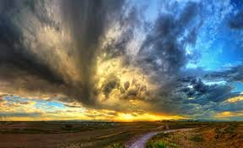
DOBRO DOŠLI NA ČAS
SVET OKO NAS

Slide 2

Naslov naše današnje lekcije je
Vazduh – još jedan uslov života

Slide 3
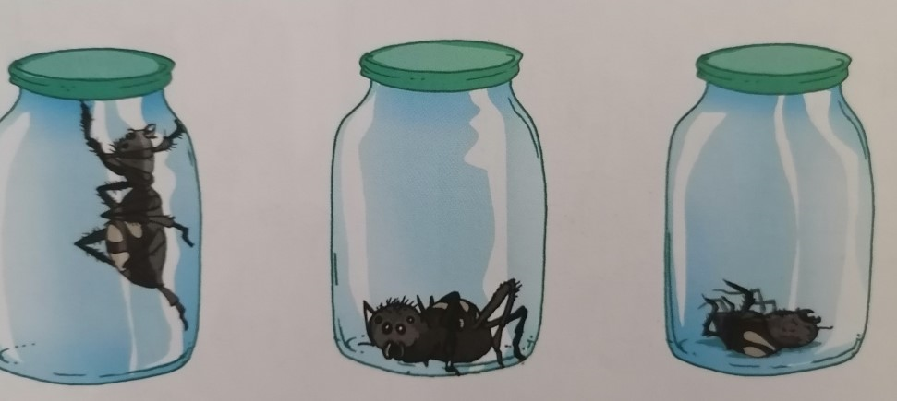
Zašto je vazduh uslov života?
Vazduh okružuje zemlju i omogućava život na njoj. Vazduh je neophodan svim živim bićima koji ga udišu. Bez vazduha se ne bi mogli odvijati životni procesi u njihovim organizmima.

Slide 4
Važan sastojak vazduha-kiseonik
Biljke prilikom stvaranja hrane ispuštaju u vazduh kiseonik koji je neophodan ljudima i životinjama. Kada dišu, oni iz vazduha uzimaju upravo kiseonik, bez koga ne mogu da se održe u životu.
Zato za biljke kažemo da su FABRIKA KISEONIKA i važno ih je negovati i saditi.

Slide 5
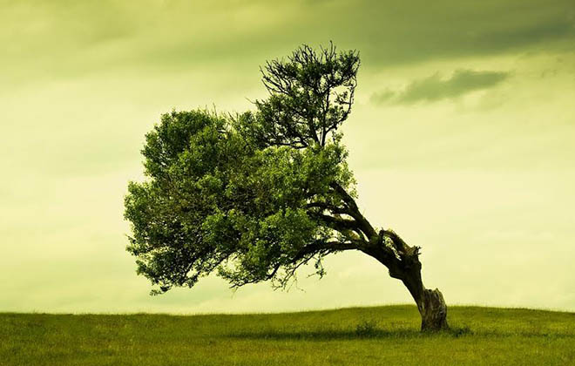
Vazduh nema boju, ukus ni miris.
Ne možemo ga videti ali ga možemo osetiti.
Vazduh se zagreva i hladi u zavisnosti od temperature.
Topao vazduh se podiže u visinu a ohlađeni pada naniže.
Takvim kretanjem (strujanjem) vazduha nastaje vetar.

Slide 6
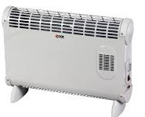
Kretanje toplog i hladnog vazduha
Radijator, ili grejalica greju vazduh oko sebe.
Taj vazduh se diže, jer je lakši od hladnog.
Dok se topao vazduh diže, hladan tone dole, na njegovo mesto.
Grejalica sada greje hladan vazduh tako da se i on diže.
Iz ovog primera vidimo da se vazduh stalno kreće, STRUJI.

Slide 7
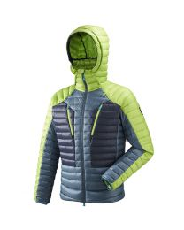
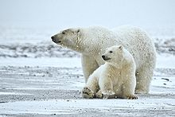
Da li ste znali?
Perjane jakne zadržavaju mnogo vazduha i tako štite od hladnoće.
Životinje se štite od hladnoće gustim krznom koje zadržava vazduh.

Slide 8
Kroz vazduh se odvija vazdušni saobraćaj

Slide 9
Lebdelica- vrsta vozila koja se kreće lebdeći iznad površine zemlje ili vode pomoću vazduha.

Slide 10
Vazdušni baloni preleću velika rastojanja pomoću toplog vazduha.

Slide 11
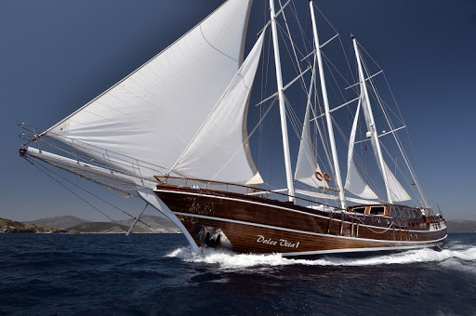
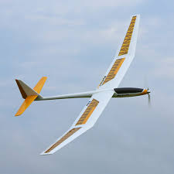
Snaga vetra
Jedrilice lete Već hiljadama
bez motora godina jedrenjaci
uz pomoć vetra. plove morima.

Slide 12
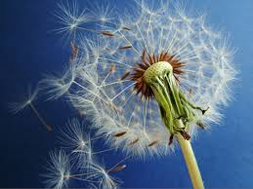
Vetar je veoma važan biljkama, on raznosi njihove plodove i semenje i na taj način pomaže njiihovom razmnožavanju.

Slide 13
Vetrenjače snagom vetra proizvode električnu energiju.

Slide 14
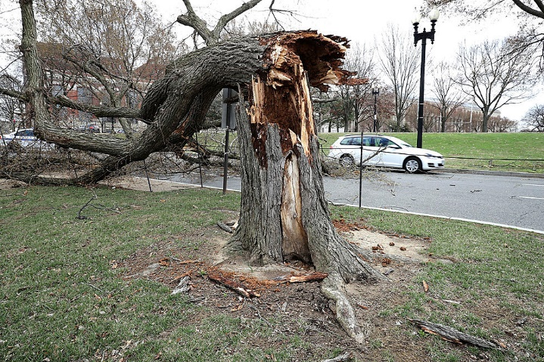
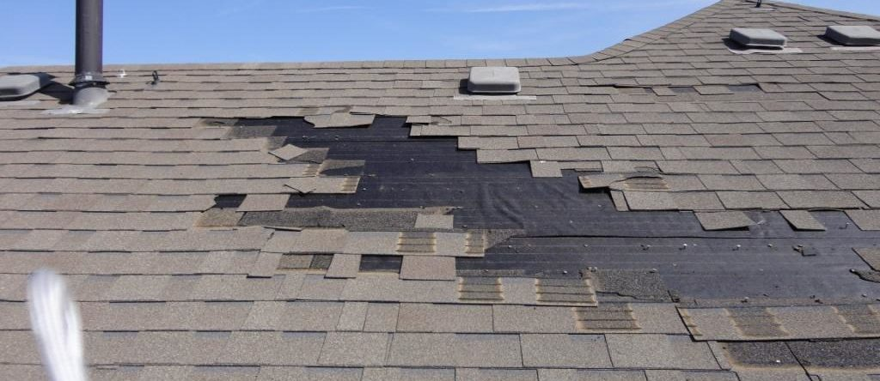
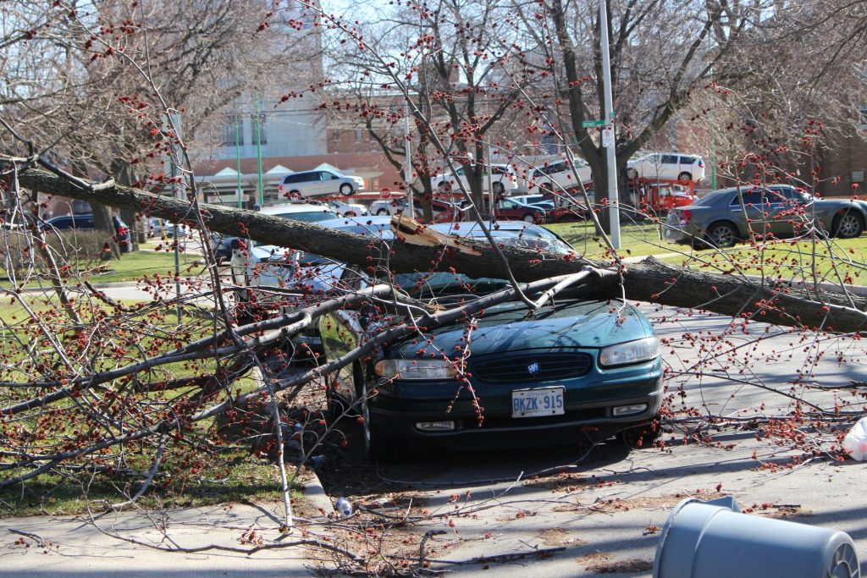
Vetar nam može naneti i štetu.

Slide 15
Zbog svega što smo pomenuli, važno je da nam vazduh bude čist.

Slide 16
Zapišite u sveskama
Vazduh – uslov života
- Vazduh je uslov života.
- Za disanje živih bića posebno je važan jedan sastojak vazduha – kiseonik. ZNAČAJ VAZDUHA:
– za disanje
– za rastresitost zemljišta
– za sprečavanje smrzavanja biljaka ispod snežnog pokrivača
– za odvijanje saobraćaja
– za raznošenje semena
Vazduh treba da bude čist.

Slide 17
Domaći zadatak:
Pažljivo pročitajte zapisano na 96. i 97 stranu u udžbeniku a potom uradite zadatke na 85. strani u radnoj svesci.

